Slide 1
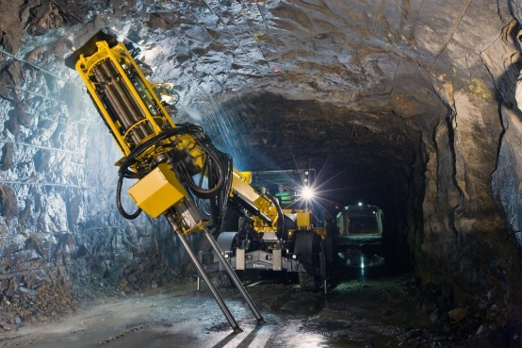
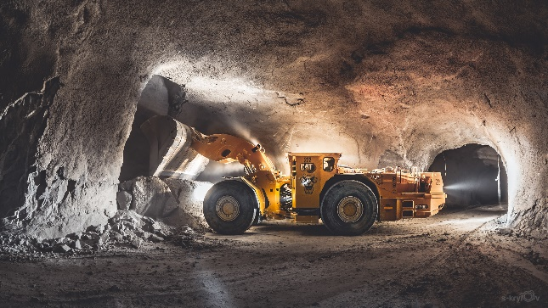
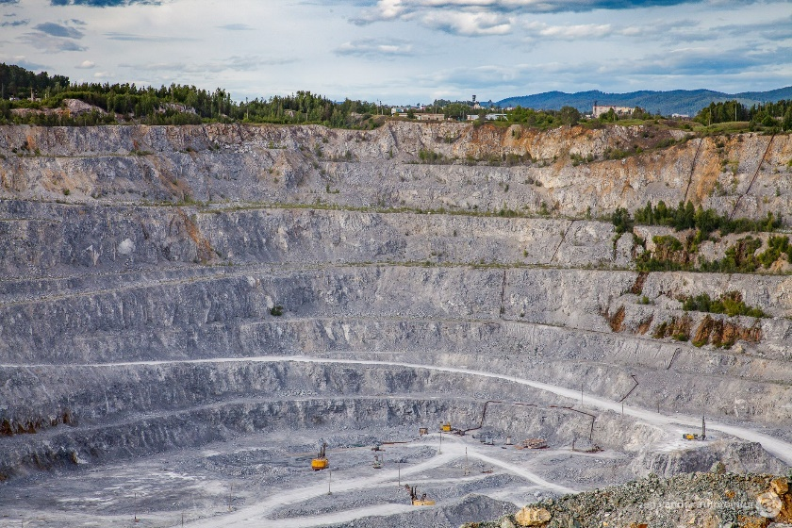
Аварийность и травматизм на объектах горнорудной и нерудной промышленности
г. Якутск

Slide 2
Опасные производственные объекты
горнорудной и нерудной промышленности
По объектам:
По классам опасности:
Всего – 255 ОПО

Slide 3
Аварийность и травматизм:

Slide 4
Аварийность и травматизм:
№ п/п |  | 3 мес. 2021 | 3 мес. 2022 | 3 мес. 2023
1 | Количество несчастных случаев со смертельным исходом | 0 | 2 | 1
2 | Количество несчастных случаев с тяжелым исходом | 0 | 3 | 3
3 | Количество аварий на ОПО | 0 | 0 | 0
4 | Количество инцидентов | 0 | 0 | 2
5 | Всего травмированных в результате аварий и несчастных случаев: | 0 | 7 | 4
5.1 | - из них со смертельным исходом | 0 | 3 | 1

Slide 5
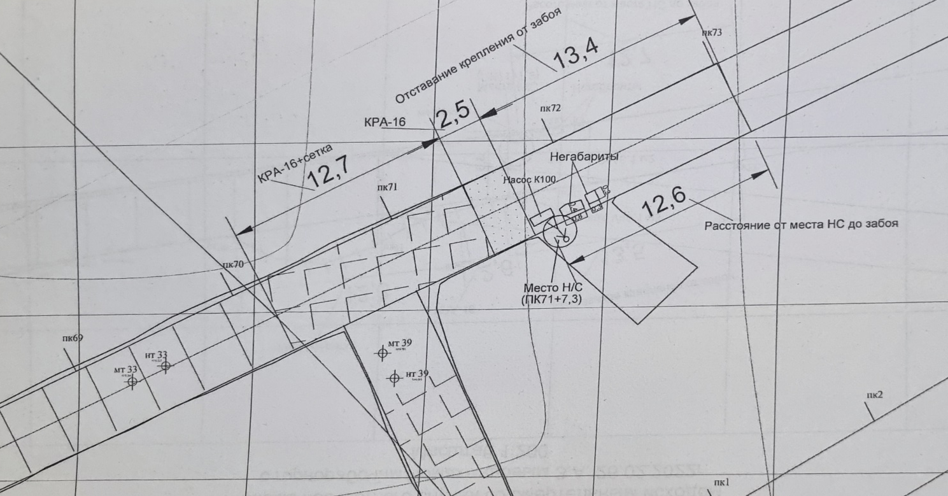
Несчастные случаи со смертельным исходом
2022 – ООО «ГеоПроМайнинг Верхне Менкече» - 26.02.2022 при выполнении наряда по откачке воды на транспортном уклоне № 1, произошло отслоение куска породы с кровли выработки, вследствие чего был смертельно травмирован горнорабочий подземный участка геологоразведочных работ на месторождении Верхне-Менкече ООО «ГеоПроМайнинг Верхне Менкече».
Комиссия, проводившая расследование несчастного случая со смертельным исходом установила, что его причинами явились: несовершенство технологического процесса, выразившееся во внезапном обрушении отслоившейся рудной массы из ослабленной приконтурной части массива кровли горной выработки;неудовлетворительная организация производства работ, выразившаяся в несвоевременном контроле за изменением горно-геологических условий.

Slide 6
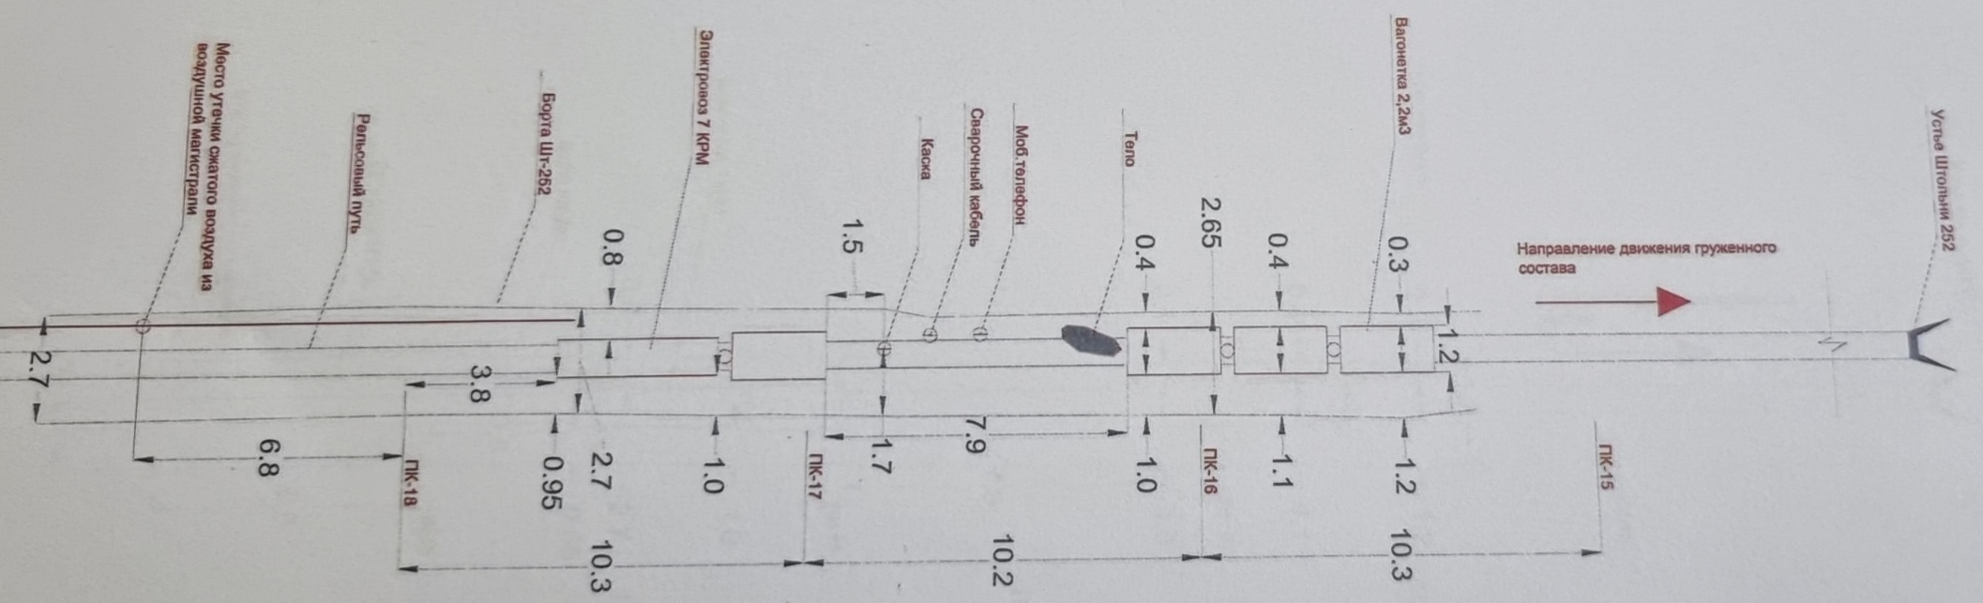
Несчастные случаи со смертельным исходом
2022 – АО «ГРК «Западная» - 23.03.2022 на руднике «Бадран» в штольне № 252 подземного горного участка № 1 в интервалах ПК 16-18 был раздавлен подвижным составом электровоза 7 КР электрогазосварщик 5 разряда подземного горного участка № 1 рудника «Бадран» АО «ГРК «Западная».
Комиссия, проводившая расследование несчастного случая со смертельным исходом установила, что основной причиной явилось: нарушение технологического процесса, отсутствие текущего контроля со стороны горного мастера за ходом выполнения технологического процесса.

Slide 7
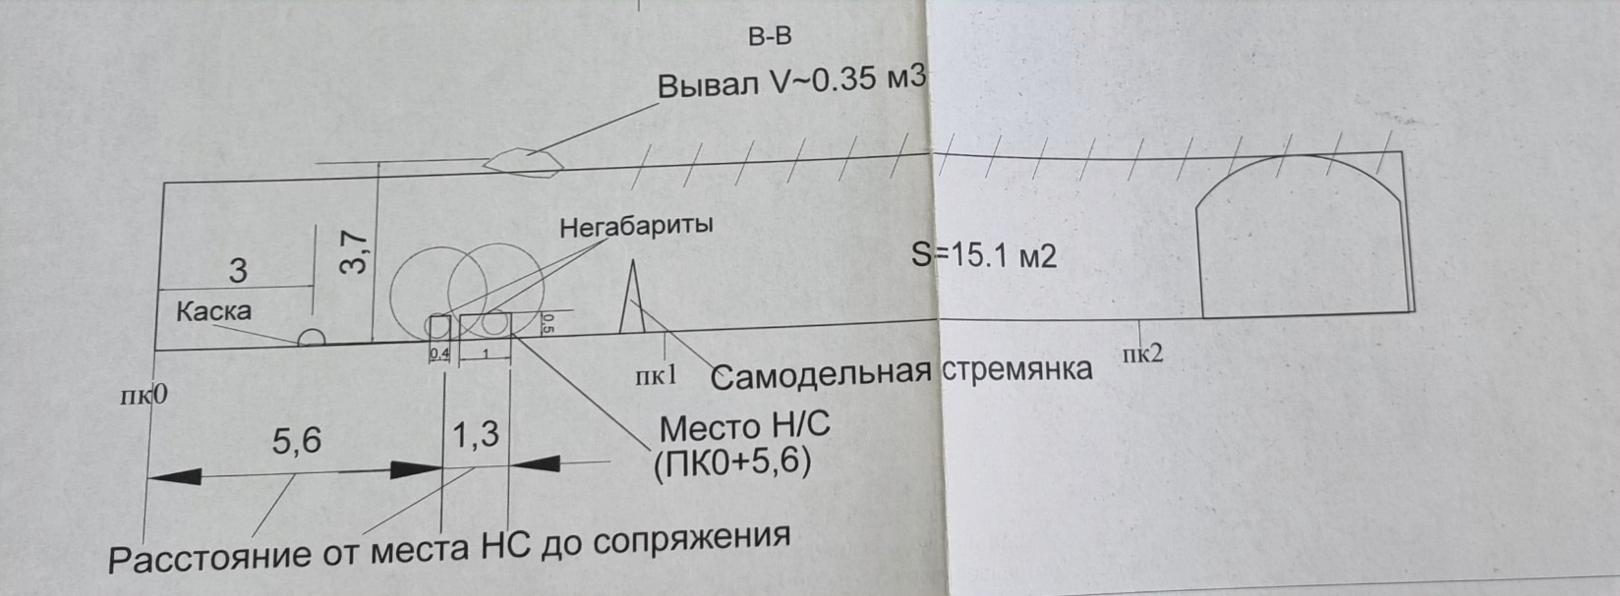
Несчастные случаи со смертельным исходом
2022 – Групповой несчастный случай ООО «ГеоПроМайнинг Верхне Менкече» - 05.03.2022 проходчики 5 разряда при выполнении наряда по бурению и креплению кровли выработки «Заезд на транспортный уклон № 2» (гор. 1950, штольня 15), произошло отслоение куска породы с кровли выработки в месте нахождения проходчиков, в результате один из проходчиков получил смертельную травму, а другой получил травму нижних конечностей..
Комиссия, проводившая расследование группового несчастного случая установила, что его причинами явились: нарушение технологического процесса, выразившееся в проходке горных выработок с превышением их параметров, установленных проектной документацией; в несвоевременном креплении горных выработок в соответствии с проектной документацией; в отсутствии на участке геологоразведочных работ на месторождении «Верхне Менкече» специализированного (механизированного) оборудования, необходимого для оборки заколов в горных выработках, высотой более 3,5 м.

Slide 8
Несчастные случаи со смертельным исходом
2023 – АО «Золото Селигдара» - 02.03.2023 на участке кучного выщелачивания «Нижнеякокитский» при производстве сварочных работ на защитном кожухе натяжного барабана ленточного конвейера №3 дробильно-сортировочной установки (ДСУ) №2 произошло затягивание сварщика, находящегося на ленте, между лентой и бункером грохота. В результате чего сварщик получил травмы не совместимые с жизнью.
Комиссия, проводившая расследование несчастного случая со смертельным исходом установила, что его причинами явились: неудовлетворительная организация производства работ, выразившаяся в эксплуатации технического устройства (ленточного конвейера) при отсутствии документов подтверждающих соответствие данного технического устройства обязательным требованиям, установленным законодательством Российской Федерации о техническом регулировании; на предприятии не разработан внутренний распорядительный документ, регламентирующий порядок обеспечения промышленной безопасности при организации работ на опасных производственных объектах, в том числе и организацию работ повышенной опасности; необеспечение контроля со стороны руководителей и специалистов подразделения за ходом выполнения работы, соблюдением трудовой дисциплины, а именно руководителем организации не определен круг лиц, осуществляющих контроль за состоянием и безопасной эксплуатацией конвейеров и других видов непрерывного технологического транспорта.

Slide 9
Анализ показателей смертельного травматизма по классам опасности

Slide 10
Несчастные случаи с тяжелым исходом
За период с 1 квартала 2021 года по 1 квартал 2023 года на поднадзорных объектах горнорудной и нерудной отрасли произошло 6 тяжелых несчастных случаев.

Slide 11
Результат анализа

